Slide 1

GPS를 이용한 실시간 위치공유 APP
2014119071 황정훈
2016116885 마흐무도비 세르조드빅
2016117904 궈쯔이
2016117941 웨이즈원
Notes:
9조 GPS를 이용한 실시간 위치공유 앱, 팀소개
중간발표와 중복되는 내용들은 최대한 제외하고 결과물에 대해 중점적으로 말씀드리겠습니다.

Slide 2
CONTENTS
과제목표
초기 설정 과제목표
주요내용
Firebase를 이용한 로그인
On / OFF를 통한 선택적 접속여부 및 위치공개
하나의 지도에서 본인과 특정 대상의 위치 동시표시
상대방과의 직선거리 표시
기대효과
향후 활용방안 및 기대효과
마무리
프로젝트를 마치며
Notes:
초기 설정 과제목표와 결과로 나온 주요 앱 내용, 활용방안 및 기대효과 그리고 이 프로젝트를 통해 느낀점과 마무리

Slide 3
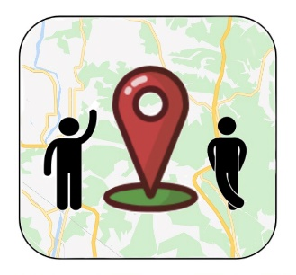

Android 모바일 앱 개발
데이터 관리 서버 개발
초기 설정 과제목표
스마트폰의 GPS 센서를 통해 얻어진
개인의 위치정보를 이용하여
사용자의 목적에 맞게끔
다양한 편의 서비스를 제공하는 App으로 개발
* 하나의 지도에서 본인과 특정 대상의 위치정보를 동시에 표시하는 기능
* 특정 위치를 Pin 지정하여 타인에게 위치를 알릴 수 있는 기능
* 지정한 위치에 도착 시, 상대방에게 알람을 띄우게 하는 기능
* 실시간 의사소통을 위한 채팅 기능
* 사용자의 ID 및 디바이스의 MAC address 정보 저장 기능
* 지정한 사용자만을 묶어 위치정보 공유
* 지정한 사용자들만의 채팅을 위한 공간 형성
Notes:
초기 설정 과제목표 : 앱과 데이터를 관리하는 서버를 만들어 각각의 기능들을 추가하려 했으나, 제작과정에서 예상치 못한 여러가지 문제들로 인하여 처음 계획했던 목표 전체를 다 구현하지는 못함

Slide 4
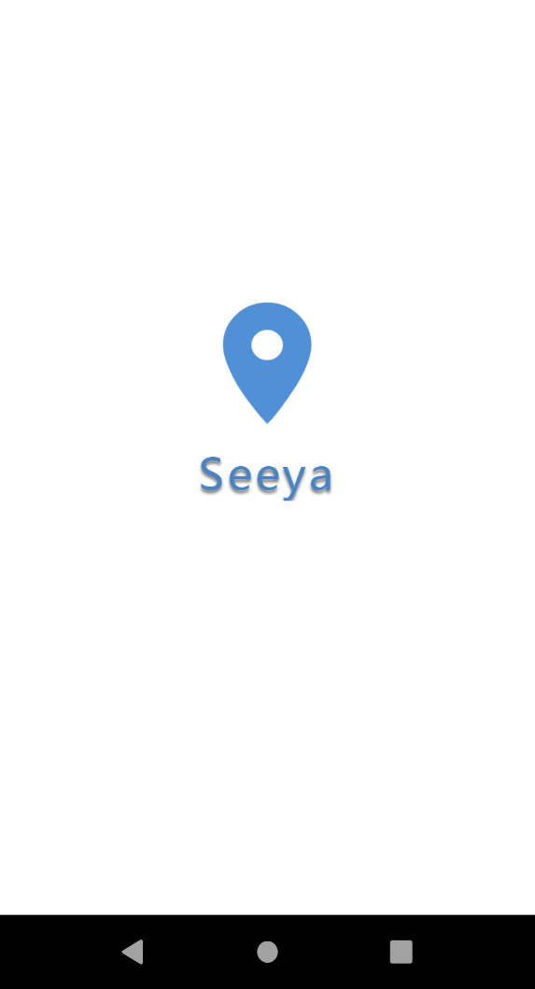
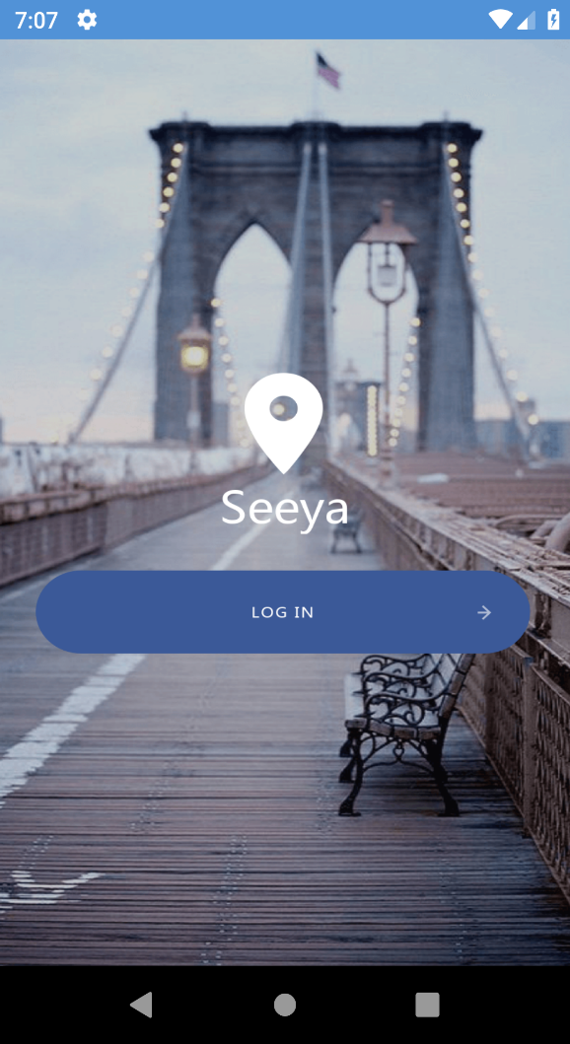
App 실행화면
Notes:
앱을 실행하면 좌측의 이미지가 나타나게 되고, 설정한 시간 3초의 시간이 지나고 나면 우측의 이미지처럼 로그인 버튼이 나타나게 구현을 하였습니다. ★여기서 이 로그인 버튼을 누르면

Slide 5
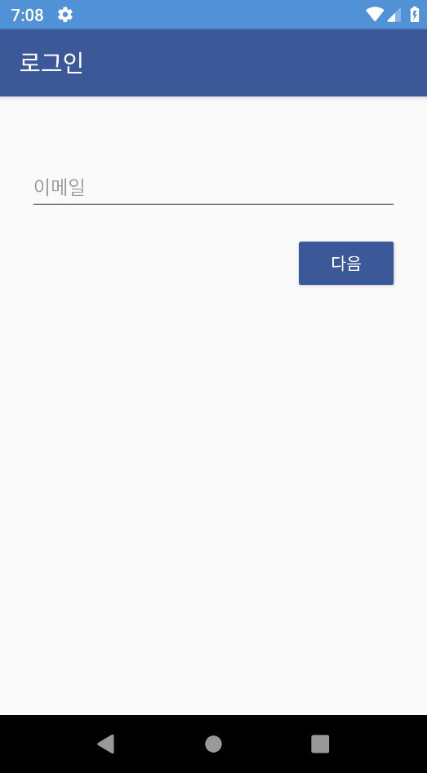
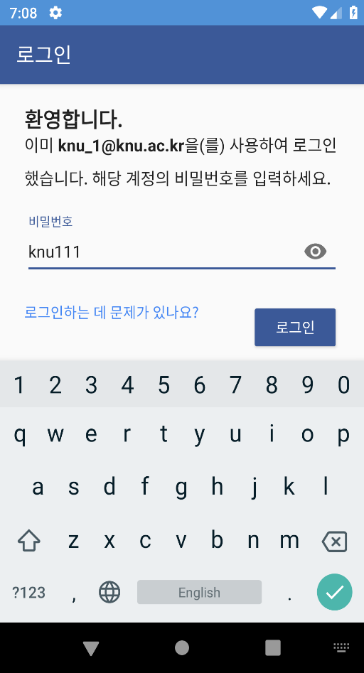
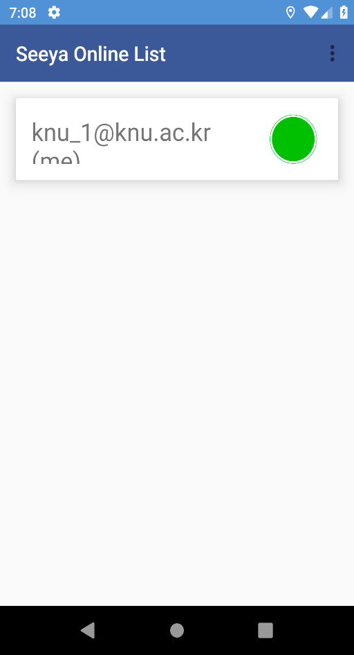
Notes:
다음과 같은 로그인 페이지가 나타나게 됩니다. 여기서 미리 만들어 둔 계정으로 로그인을 하면 ★다음과 같이 접속자 현황을 나타내는 페이지로 넘어오며 ★현재 접속자들을 표시하여 줍니다.

Slide 6

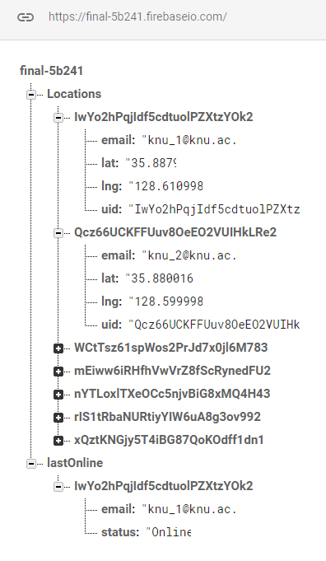
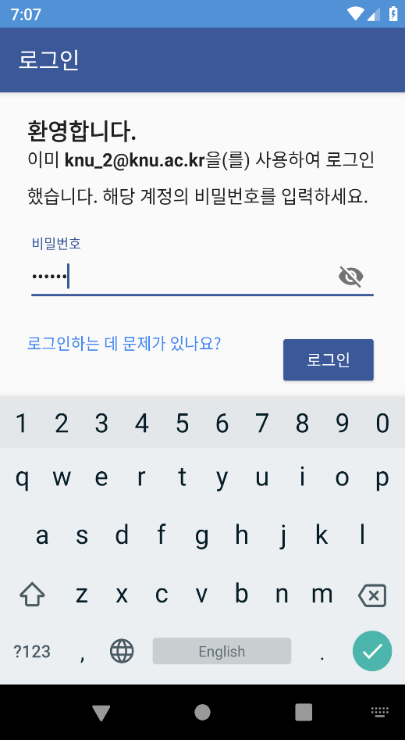
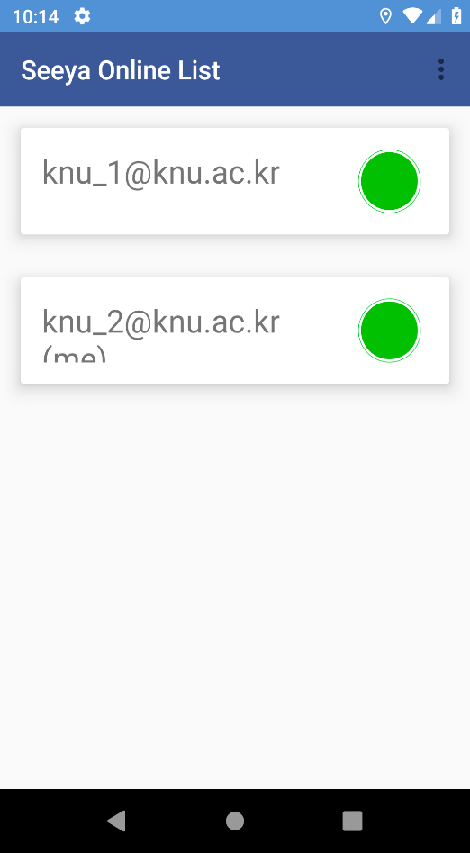
Notes:
마찬가지로 다른 기기에서 다른 계정을 통해 로그인하면 ★다음과 같이 기존에 접속중이있던 사용자와 본인이 표시되는것을 확인할수있습니다. 우측의 이미지는 firebase 내의 database 현황입니다. 로그인방법으로는 firebase에서 지원하는 email 인증을 사용하였습니다. 왜냐하면 다른방법에 비해 절차가 간편하고 개인정보에 대해 덜 민감하고 또한 계정을 분실할 시에 이메일을 통한 계정을 찾는 방법이 가장 간단하고 효율적이라 판단되어 선택하게 되었습니다.

Slide 7
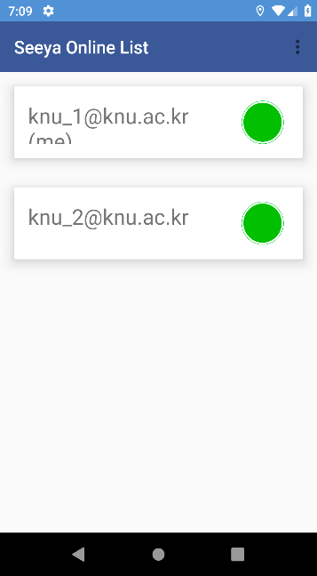
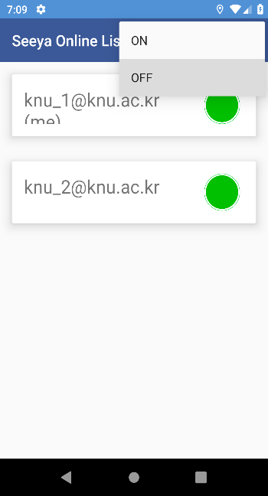
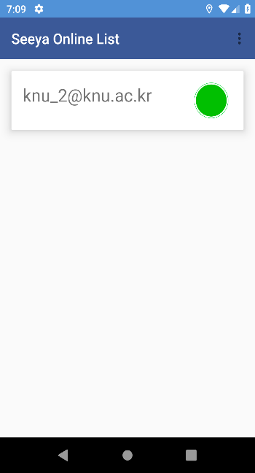
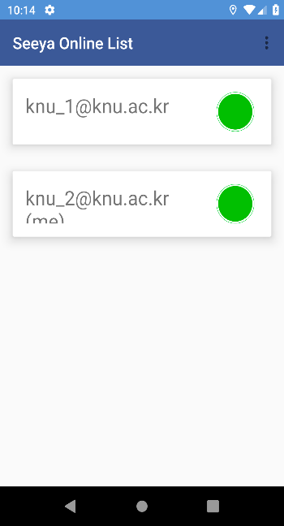
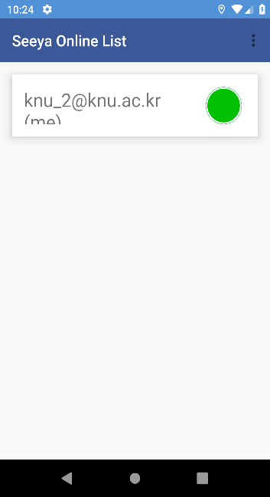
Device A
Device B
Notes:
또한 상황에 따라 접속여부 및 위치정보를 선택적으로 공개가 가능합니다. ★ 우측상단의 메뉴바를 클릭하게되면 ON/OFF 두가지의 옵션이 나타나며 ★여기서 OFF를 선택하면 ★본인과 상대방에게 자신의 접속상태가 숨겨지게 되며 이에 따라 위치정보도 전송되지 않습니다.

Slide 8

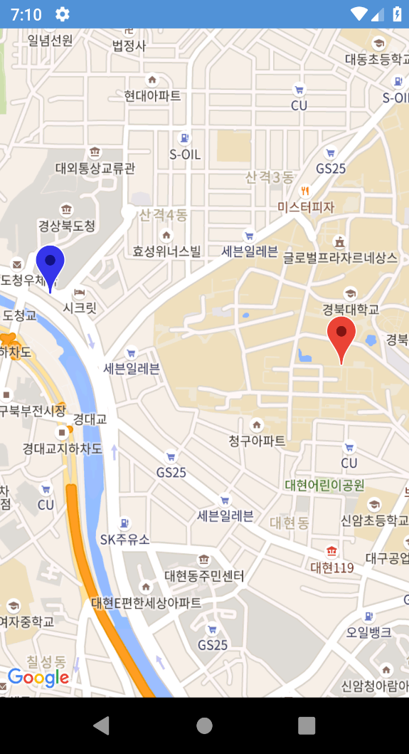
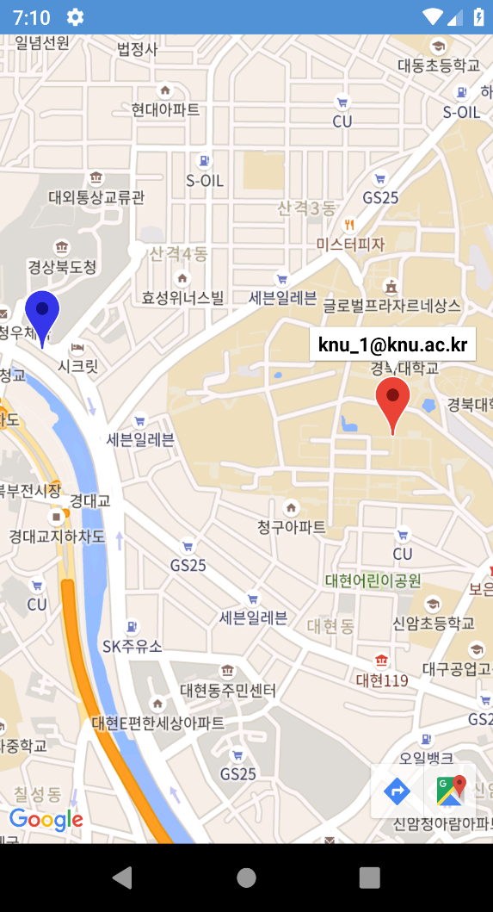
Notes:
다음으로 이 앱의 주 기능인 위치표시에 대해 말씀드리겠습니다. 접속자현황에서 위치를 알고자하는 대상을 클릭하게되면 ★다음과 같이 지도화면이 나타나게됩니다. 여기서 본인은 빨간색, 상대방은 파란색으로 표시되며 해당 핀을 클릭하면 대상의 email을 출력하게 됩니다.

Slide 9
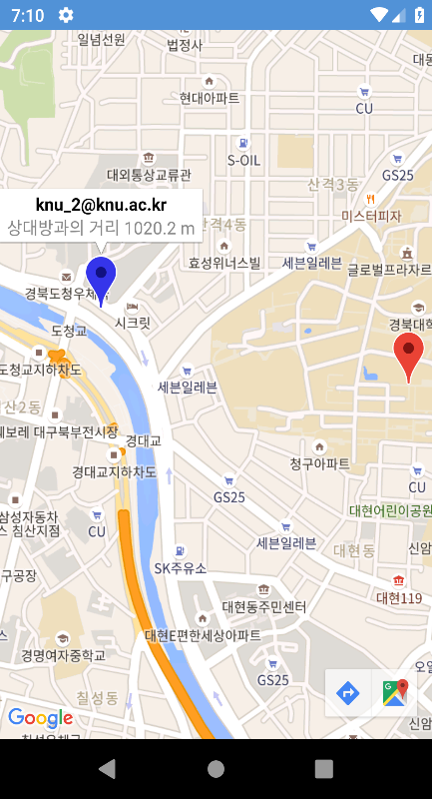
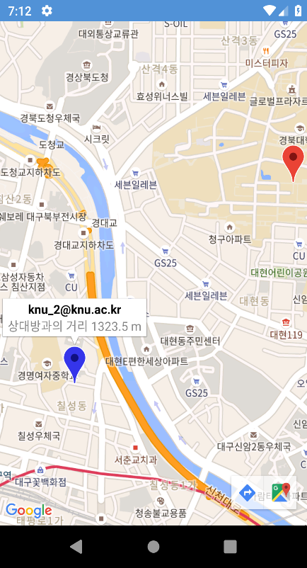
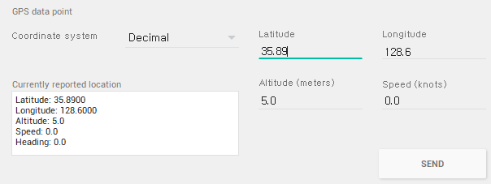

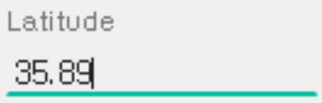
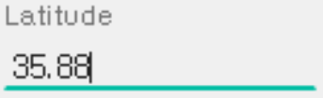
Device A
Device B
Notes:
이 상태에서 상대방의 위치에 변화를 주게되면 ★ Firebase에서 실시간으로 업데이트된 위치정보를 불러와 다음과 같이 상대방의 위치가 실시간으로 변화하는것을 확인할수있습니다.

Slide 10
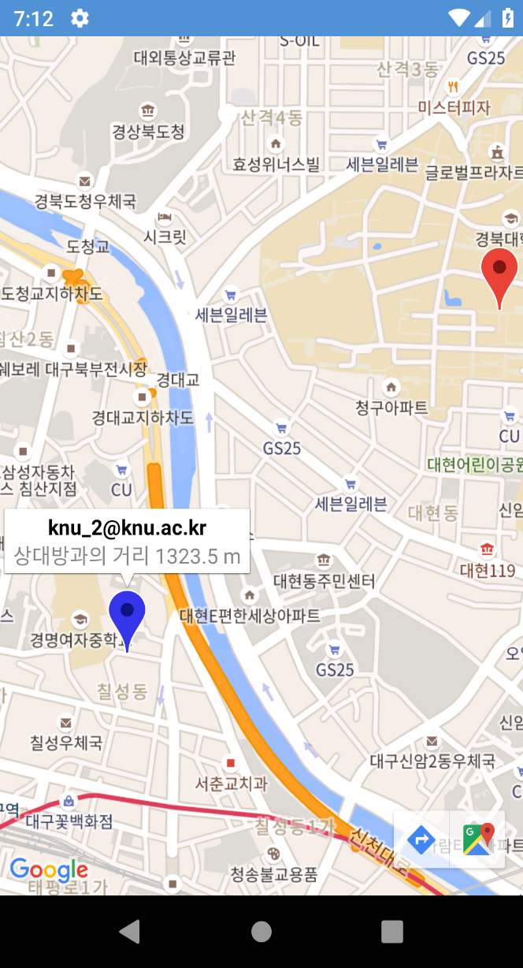
private double distance(Location currentUser, Location friend) { double theta =
currentUser.getLongitude() - friend.getLongitude(); double dist =
Math.sin( deg2rad( currentUser.getLatitude() ) ) * Math.sin( deg2rad( friend.getLatitude() ) ) * Math.cos( deg2rad( currentUser.getLatitude() ) ) * Math.cos( deg2rad( friend.getLatitude() ) ) * Math.cos( deg2rad( theta ) ); dist = Math.acos( dist ); dist = rad2deg( dist ); dist = dist * 60 * 1.1515; return ( dist ); } private double rad2deg( double rad ) { return ( rad * 180 / Math.PI ); } private double deg2rad( double deg ) { return ( deg * Math.PI / 180.0 ); }
Notes:
또한 상대방의 핀을 클릭하였을때, 상대방과의 거리를 나타내기 위해 Firebase에서 불러온 위도와 경도 값을 이용하여 다음과 같은 함수를 통해 거리를 m단위로 나타낼 수 있었습니다.

Slide 11
낯선 타지에서 친구와의 약속이 있을 때, 쉽고 빠르게 찾을 수 있다.
단체이동 또는 여행 시, 개별적으로 멀리 가버린 일행으로 인하여 예상에 없던 지연시간을 줄일 수 있다.
장애인 및 노약자를 대상으로 길 안내 서비스가 가능하다.
기대효과
기대효과 및 활용방안
활용방안
위치공유 앱과 최단거리 길 찾기 기능을 접목시켜 서로를 향해 가고 있는 사용자가 서로 길이 엇갈리는 일이 없게끔 할 수 있다.
단체이동시 특정지점으로부터 일정거리 이상 멀어진 사용자에게 경고알람을 줌으로써 이탈을 방지할 수 있다.
음성인식과 경로이탈시 방향에 따른 진동 또는 경고알람으로 시각장애인 및 노약자들을 대상으로 보행자를 위한 안전한 길 안내 서비스가 가능하다.
해당 지역 지리를 몰라 헤매던 시간을 효과적으로 단축시킬 수 있다.
특정 대상의 위치를 실시간으로 확인 가능함으로써 정보수집, 방범 등 다양한 목적으로 사용 가능하다.
거동이 불편한 사람들의 사고방지 및 활동반경이 넓어진다.
예상되는 성과
Notes:
다음으로 기대효과 및 활용방안과 예상되는 성과입니다. 이 내용들은 중간발표때 이미 말씀드린바 있으므로 자세한 말은 따로 드리지 않겠습니다.

Slide 12
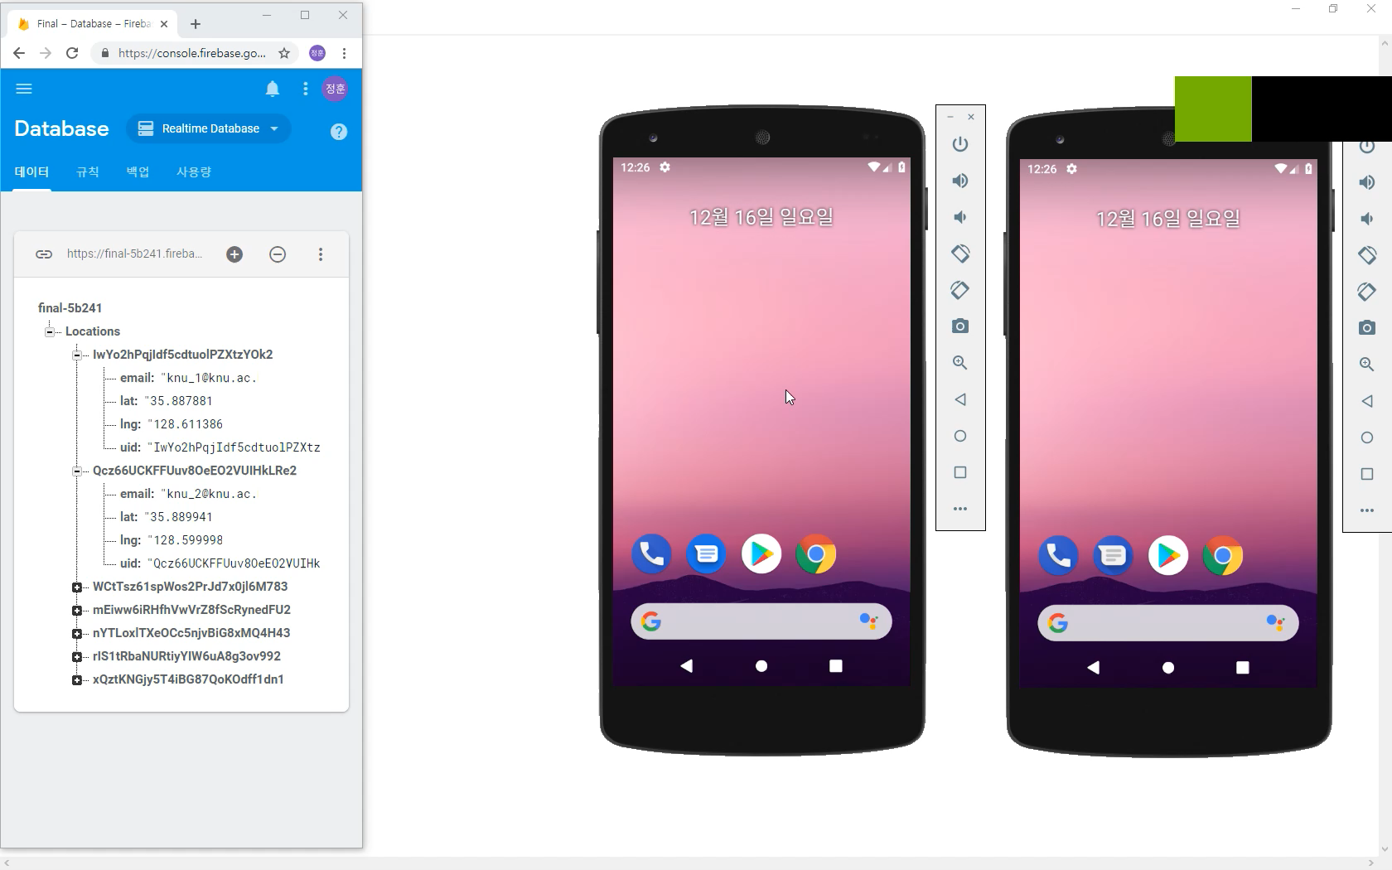
Notes:
지금까지 말씀드린것에 대한 짧은 테스트영상입니다.

Slide 13
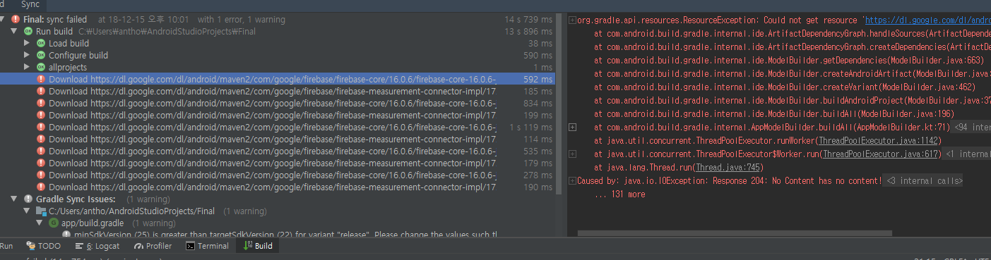
프로젝트를 마치며..
Notes:
초기 프로젝트 계획당시 서버, 채팅, 알람 등등 거창한 계획들을 세웠으나, 막상 프로젝트를 시작하여 작업을 하다 보니 여러가지 문제들이 너무 많이 있었습니다. 서버구축에 문제가 생겨 다음 액티비티로 넘어가지못하고 원인을 한참을 찾다가 시간을 허비하고, 모든 라이브러리를 다 알지못하니, 어떤것이 버전이 바뀌면 다른것들을 또 다 바꿔줘야되고.. 하나가 해결되면 또 다른 문제가 생기고 이런 것들이 자꾸 반복되며 악순환 되었습니다. 그러다 보니 시간이 촉박하여 계획한만큼 기능들을 다 구현하지는 못하였습니다. 결과물이 비록 만족스럽진 못하지만 그래도 이 수업을 통해 많은 것들을 배우고 또 좋은 경험이 된 것 같습니다. 준비한 발표는 여기까지 입니다. 감사합니다.

